Slide 1

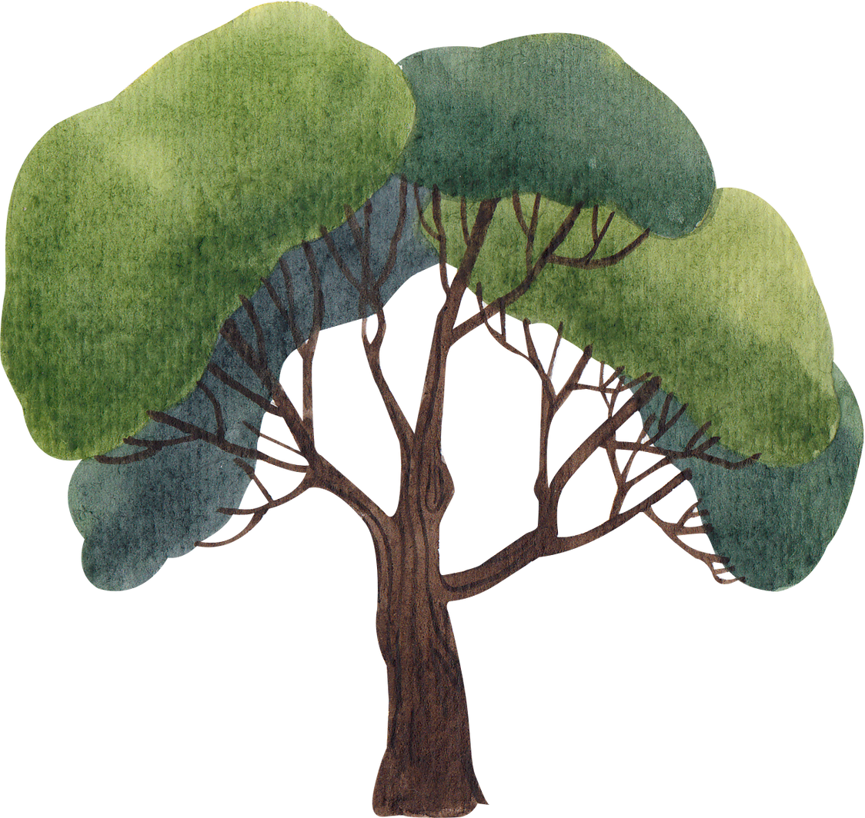

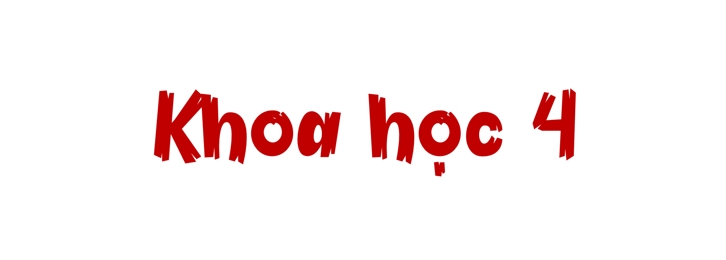




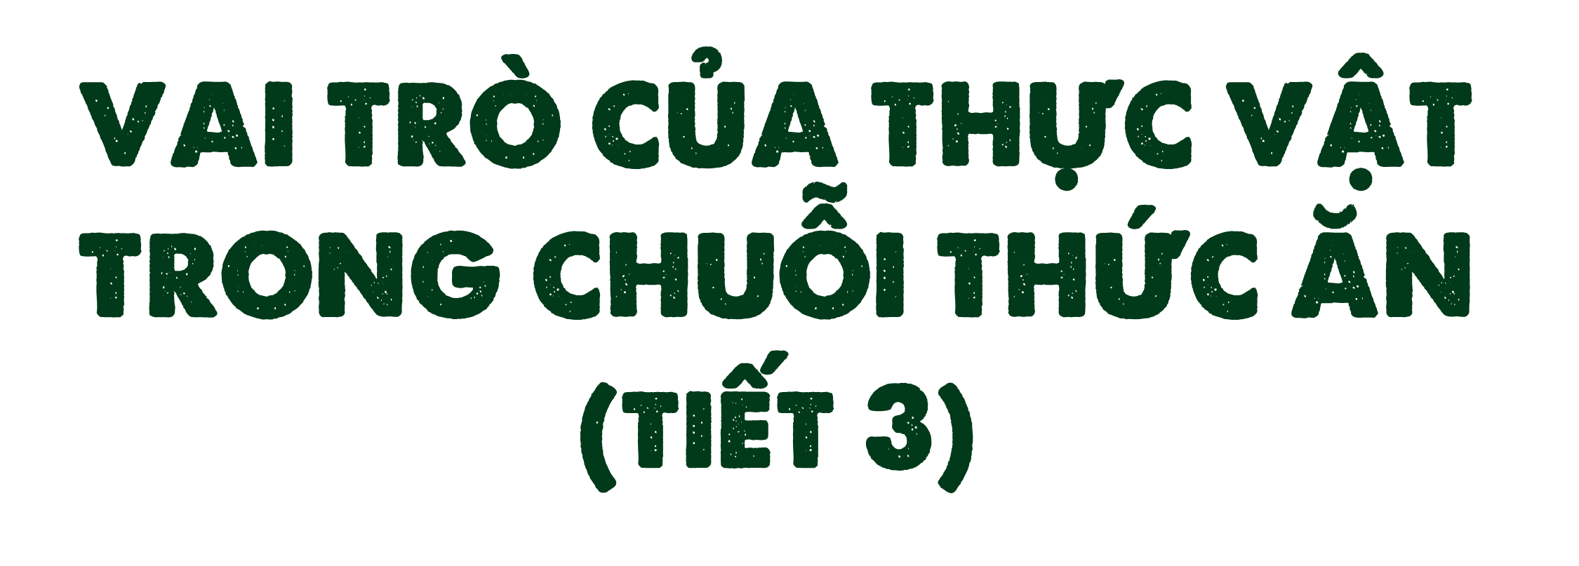
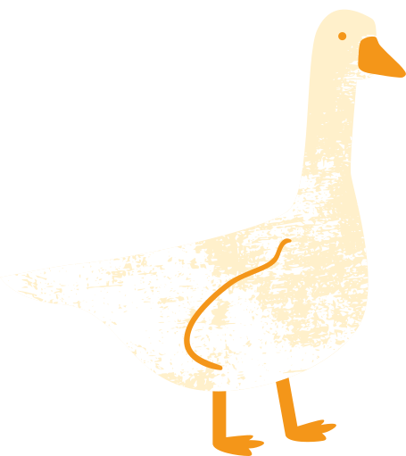
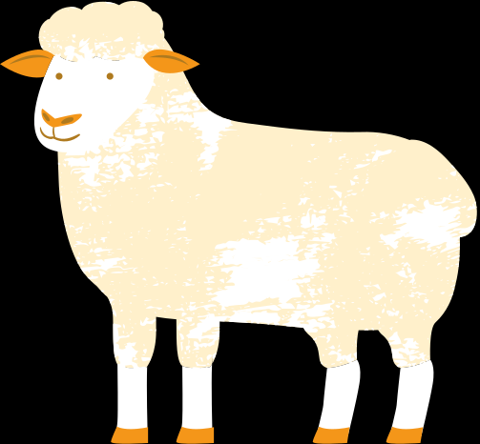
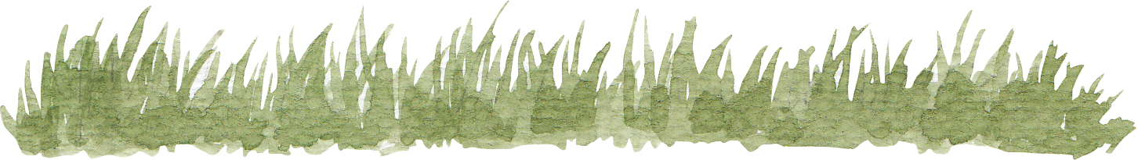

Slide 2
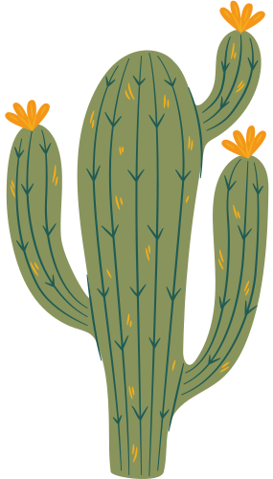

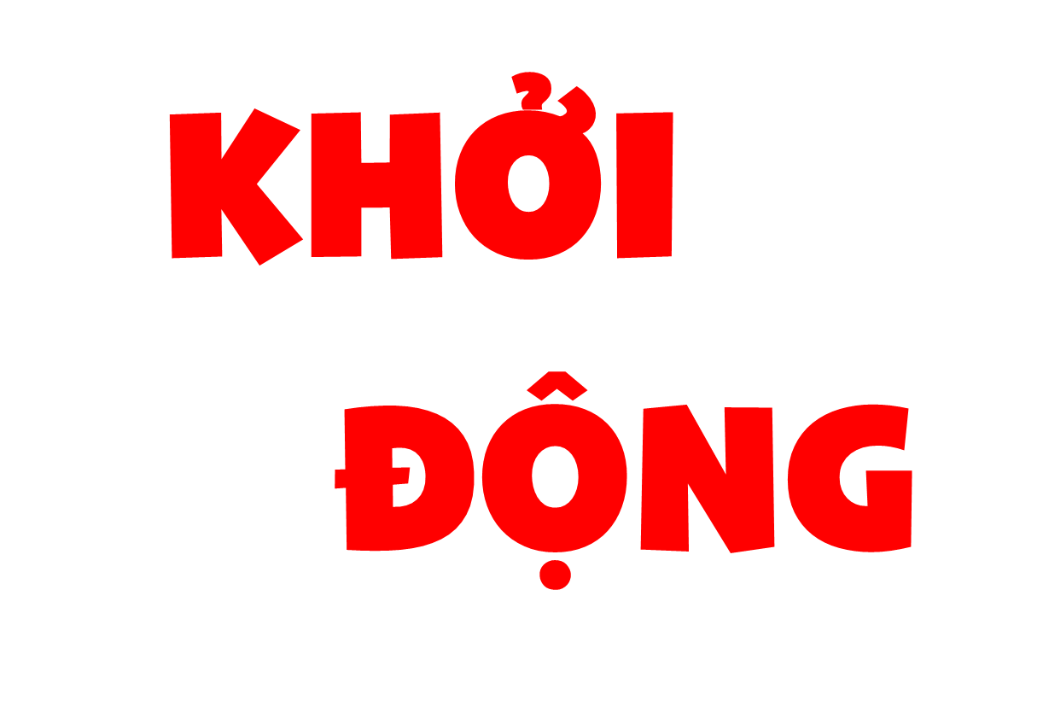
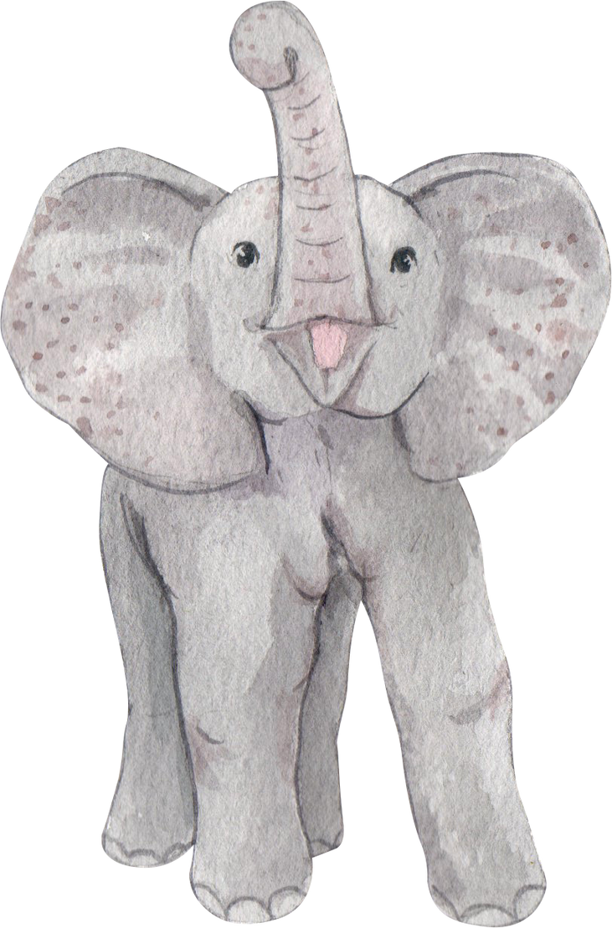

Slide 3

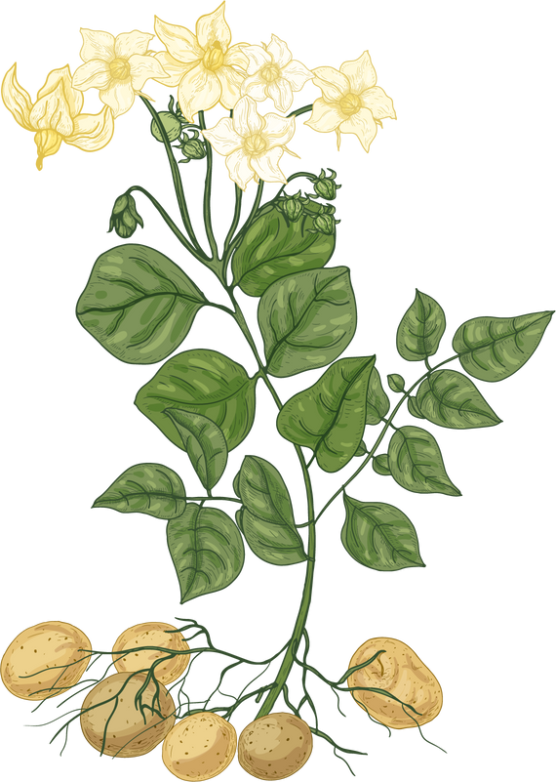
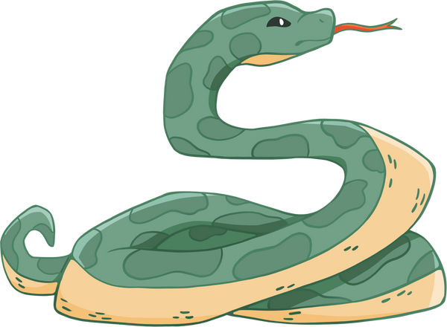
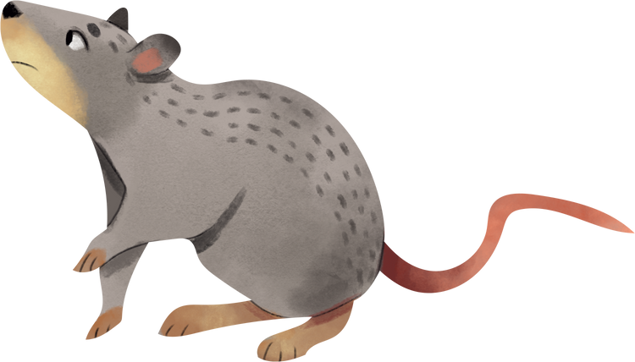

Hãy nhận xét về vai trò của chuột trong chuỗi thức ăn dưới đây?

Slide 4




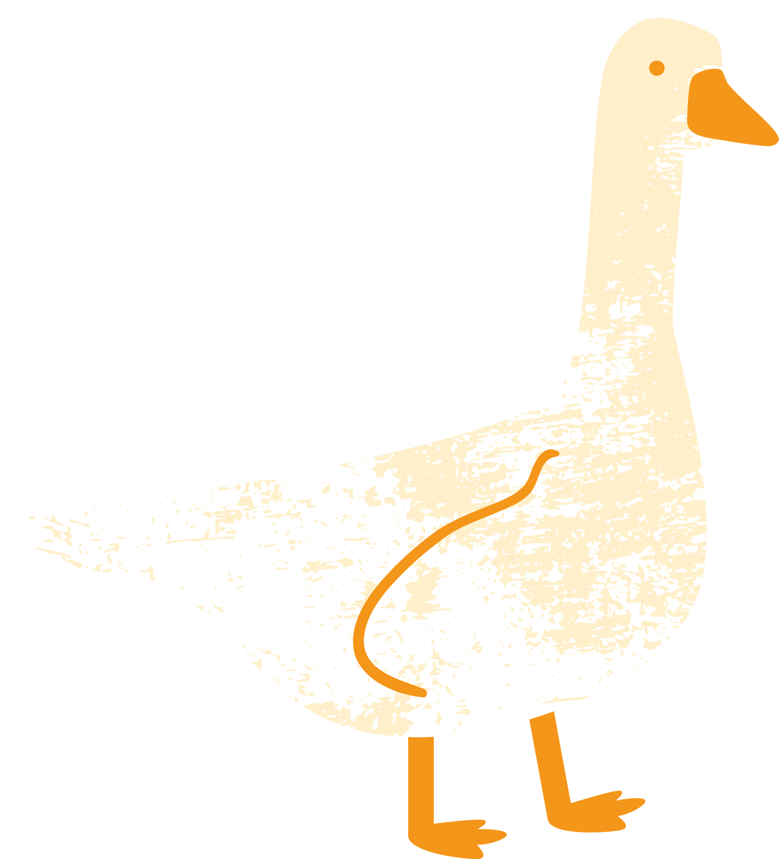
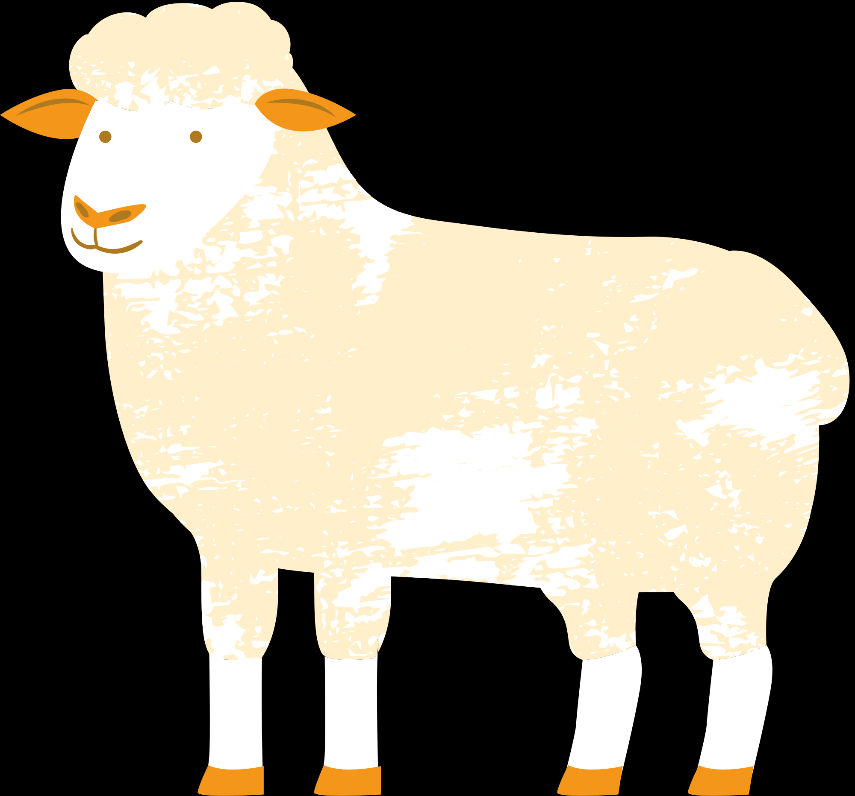
Khoa học 4
Khoa học 4
VAI TRÒ CỦA THỰC VẬT TRONG CHUỖI THỨC ĂN (tiết 3)

Slide 5

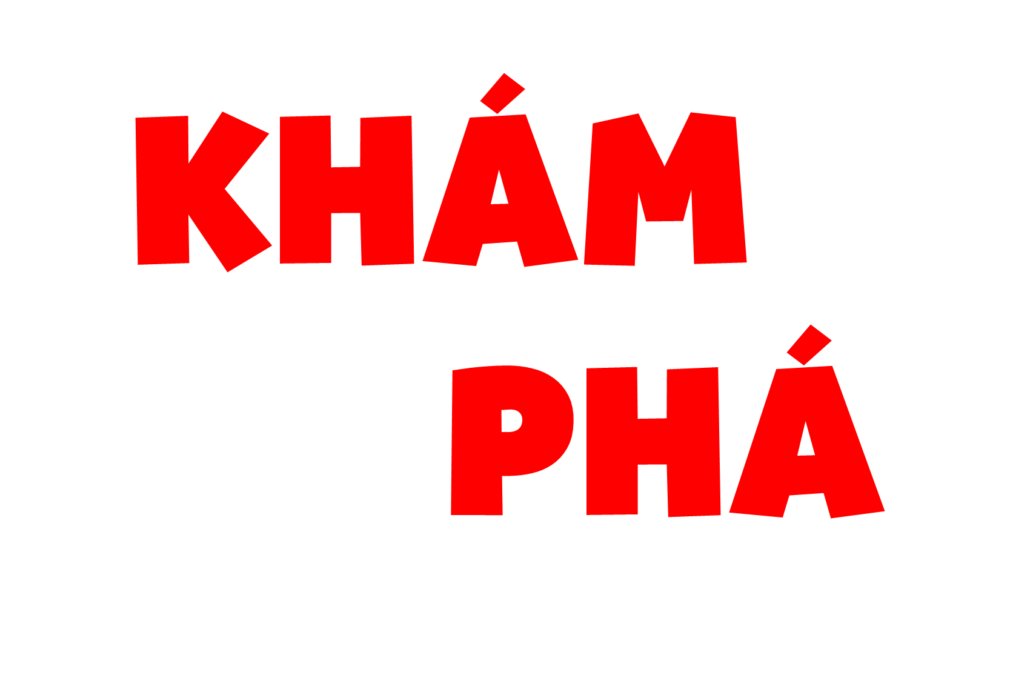

Slide 6
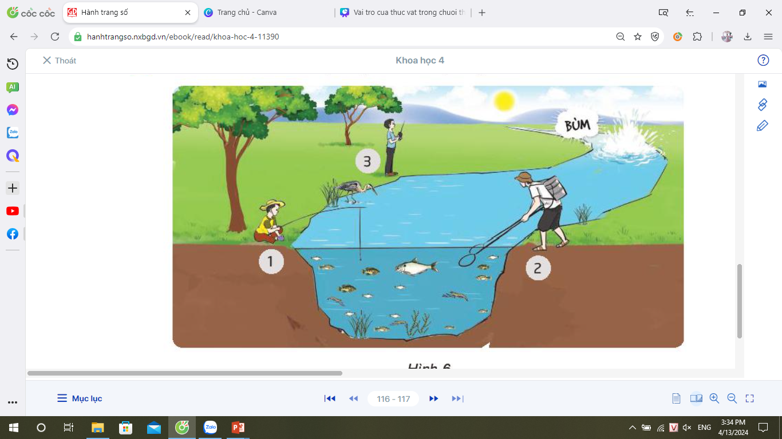
Quan sát hình 6 và thực hiện các nhiệm vụ sau:
- Trong 3 hoạt động (1,2 và 3) của con người, hoạt động nào ít gây tác động đến sinh vật? Hoạt động nào gây tác động xấu, ảnh hưởng lâu dài đến các chuỗi thức ăn?
- Hoạt động nào trong ba hoạt động trên gây mất cân bằng chuỗi thức ăn? Vì sao?
- Hãy đặt tên cho bức tranh.
Hình 6

Slide 7

Quan sát hình 6 và thực hiện các nhiệm vụ sau:
Hoạt động 1 ít gây tác động xấu đến sinh vật. Trong khi hoạt động 2 và 3 gây tác động xấu và ảnh hưởng lâu dài đến sinh vật.
Hình 6

Slide 8
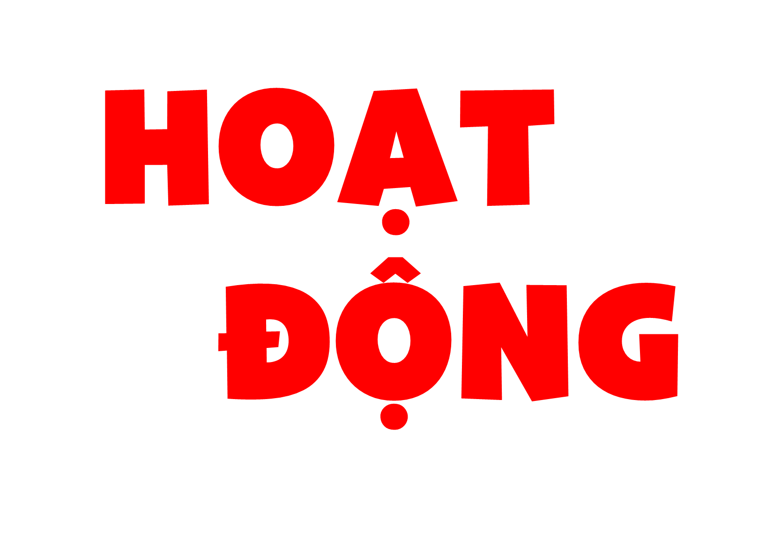

Slide 9
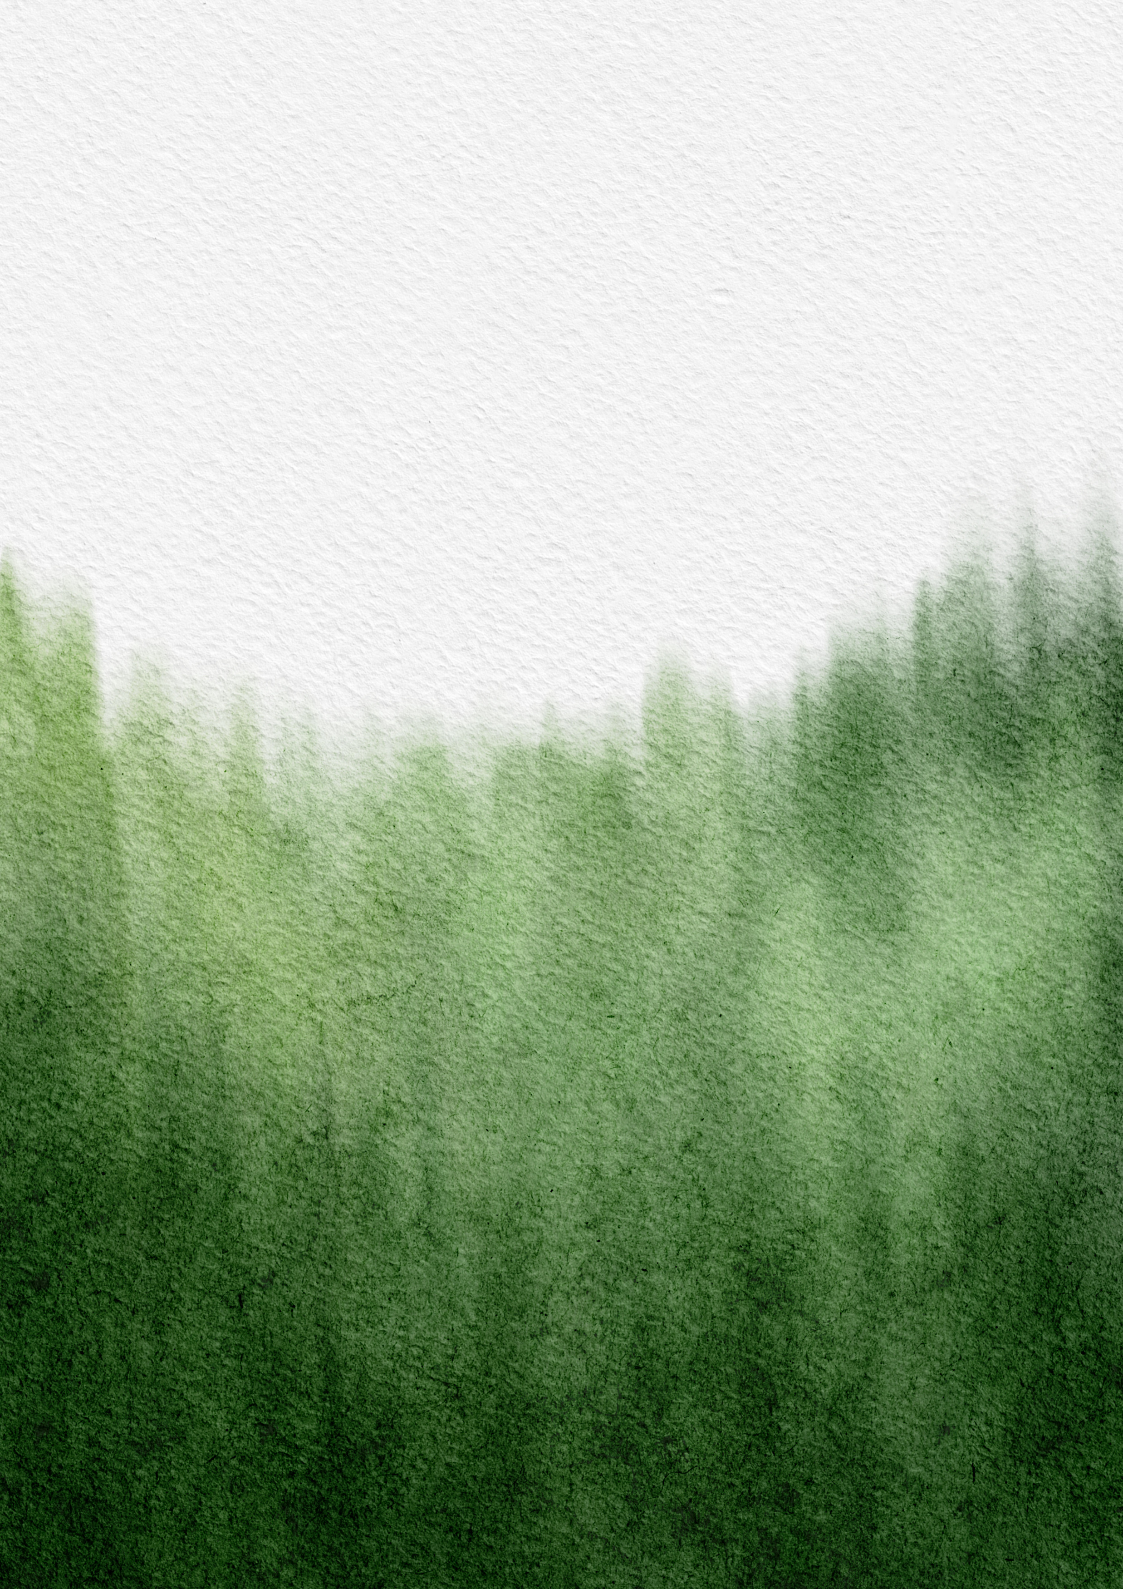

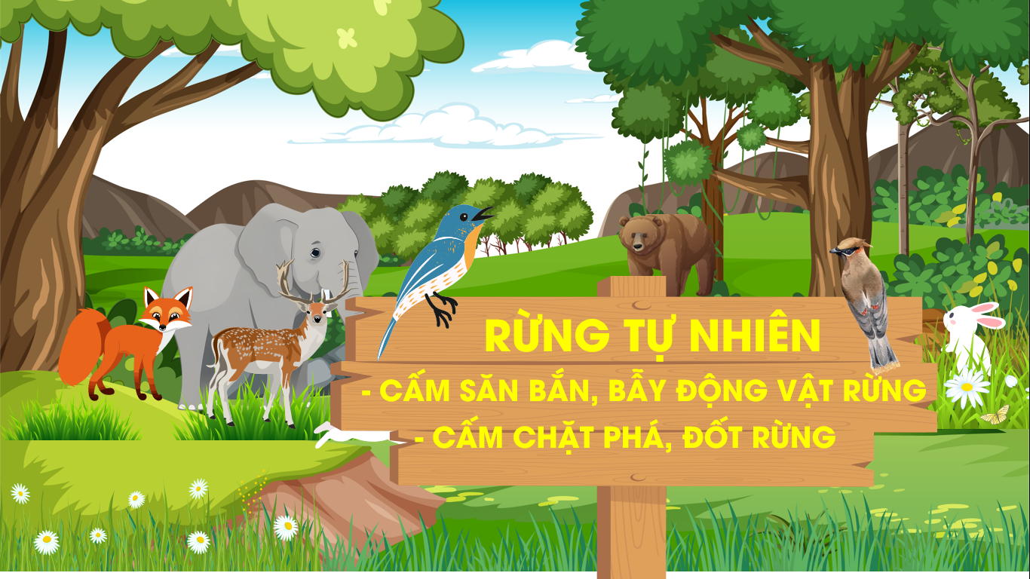
Tìm hiểu ý nghĩa của các hoạt động trong hình 7,8 và 9.
Hình 7. Tuyên truyền bảo vệ rừng

Slide 10
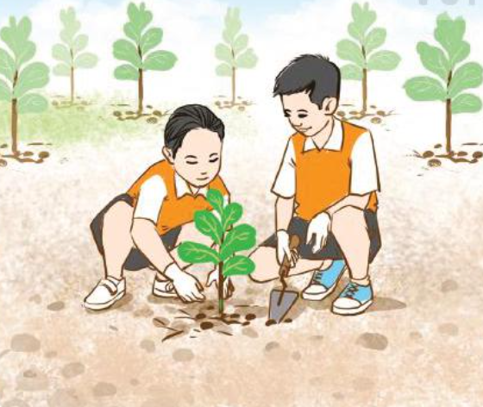
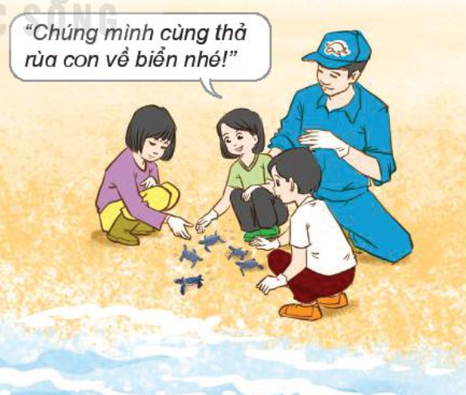
Tìm hiểu ý nghĩa của các hoạt động trong hình 7,8 và 9.
Hình 8. Trồng cây xanh
Hình 9. Bảo vệ rùa biển

Slide 11
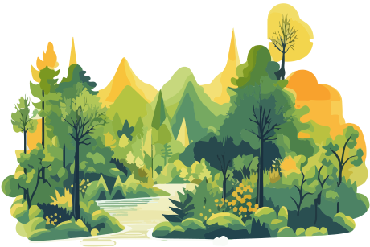
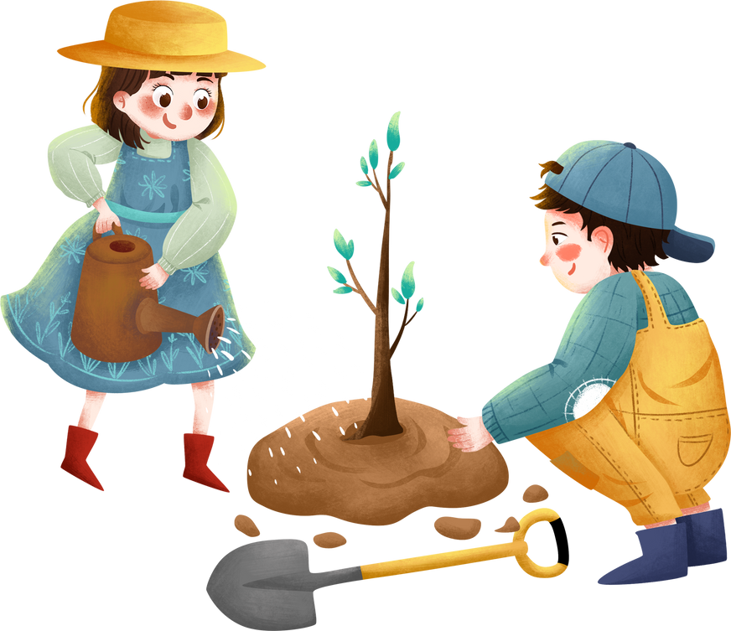
2. Thảo luận nêu một số việc làm để giữ cân bằng chuỗi thức ăn trong tự nhiên.
3. Hãy kể về những việc em hoặc người thân, người dân nơi em sống đã làm để giữ cân bằng chuỗi thức ăn.

Slide 12
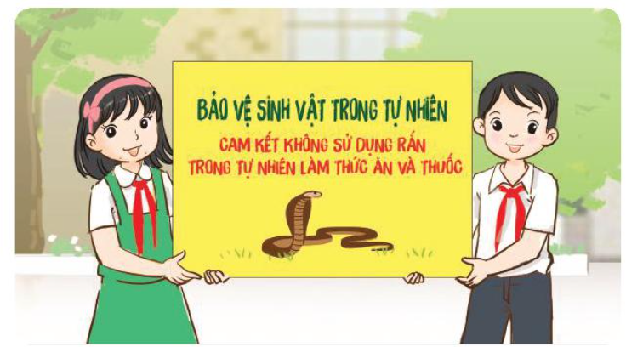
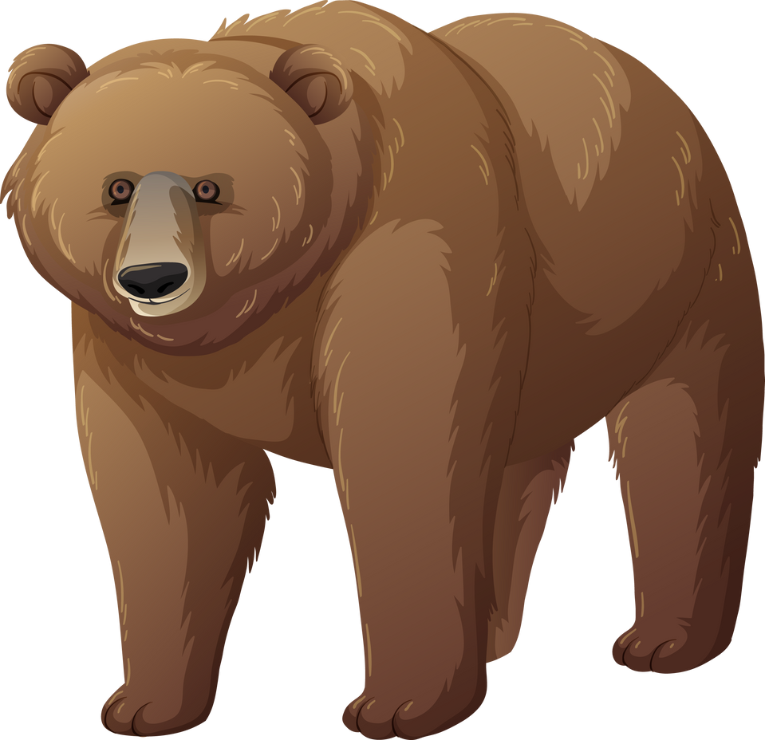
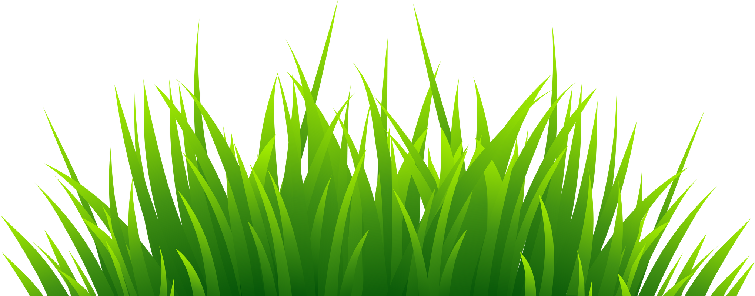

4. Hãy chia sẻ và vận đọng gia đình cam kết không sử dụng một số sinh vật như rắn, gấu,…trong tự nhiên làm thức ăn và thuốc.
Hình 10. Bảo vệ sinh vật trong tự nhiên
c

Slide 13

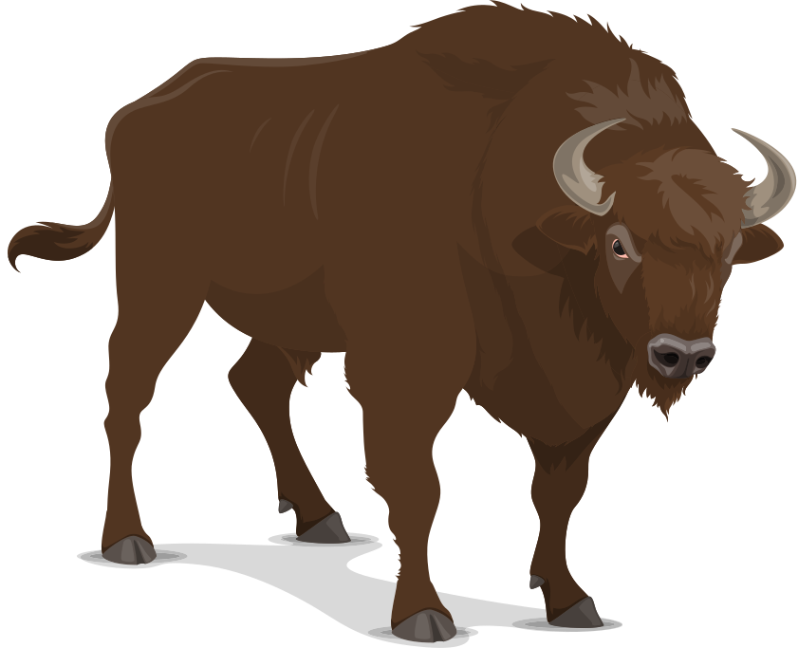
Em có biết?
Vào thế kỉ 19 ở Châu Mỹ, bò rừng Bi – son hoạt động quá mạnh đã tàn phá những khu rừng, làm cho rừng xanh
bị thoái hóa thành đồng cỏ.
Quá trình này làm ảnh hưởng
đến toàn bộ các loài sinh
vật trong khu rừng.
(Theo Encyclopedia Britannica)

Slide 14


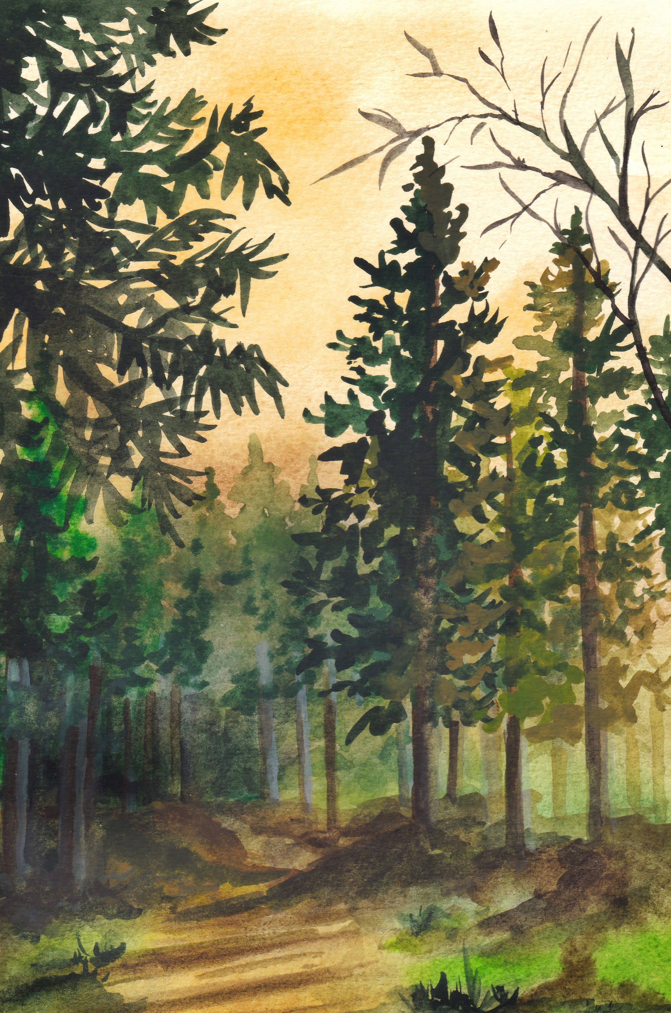
Em đã học
- Thực vật có khả năng tự tổng hợp chất dinh dưỡng từ nước và khí các-bô-níc dưới tác dụng của ánh sáng để sống và phát triển. Chúng là nguồn thức ăn của con người và nhiều loài động vật khác.
- Trong tự nhiên, số lượng sinh vật của một mắt xích thức ăn trong chuỗi thức ăn luôn duy trì tương đối ổn định tạo nên trạng thái cân bằng của chuỗi thức ăn. Để duy trì trạng thái cân bằng của chuỗi thức ăn trong tự nhiên,chúng ta cần tích cực trồng và chăm sóc cây xanh , bảo vệ các động vật hoang dã và môi trường sống.

Slide 15
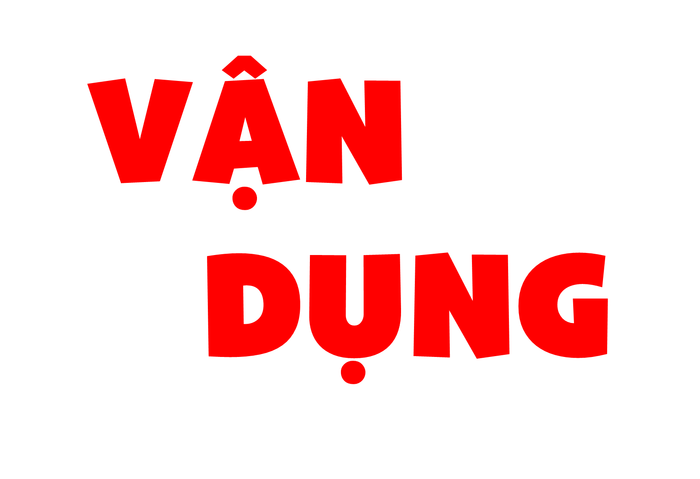

Slide 16
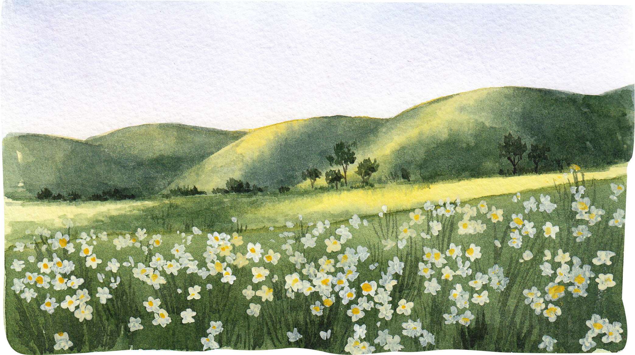
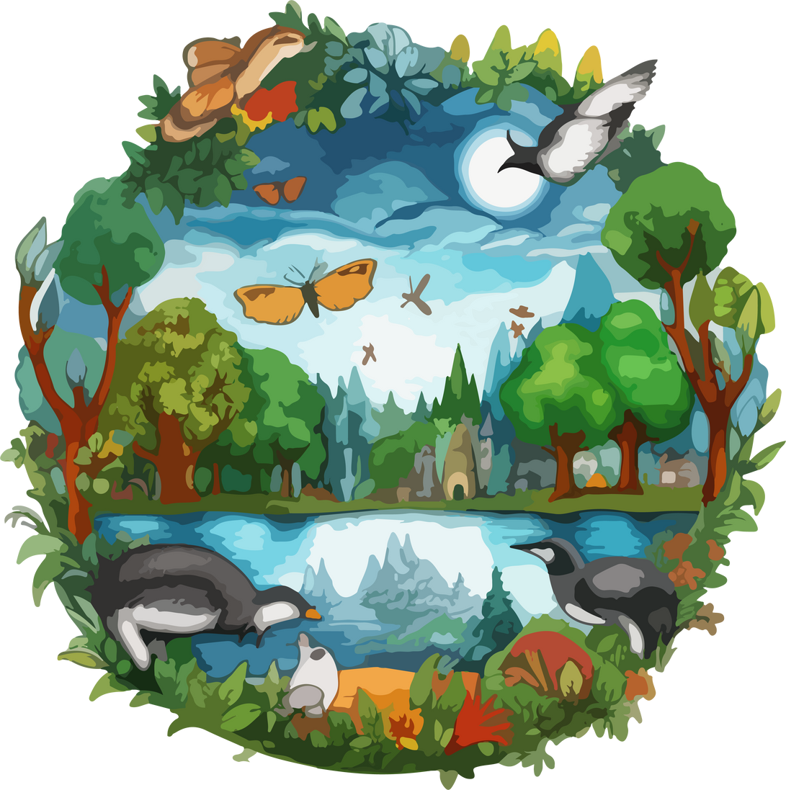

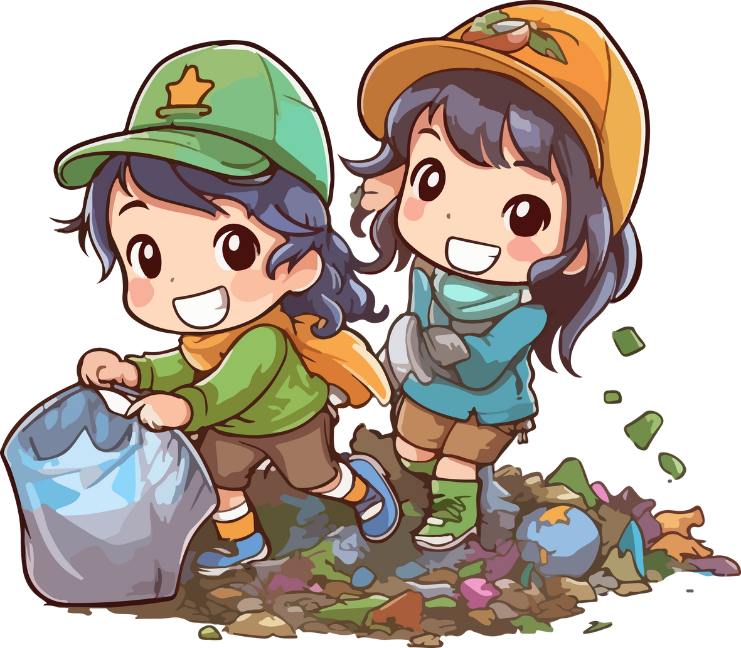
Em có thể
Giải thích được vì sao số loài sinh vật trong các khu rừng thường nhiều hơn ở các khu đất trống, đồi trọc.

Slide 17
